Slide 1





TEHNOLOGII INTERNET
ARHITECTURĂ INTERNET MULTI-AS CU
BGP, OSPF, VLAN-URI,
SERVICII ȘI SECURITATE
Student: Ișfan Ștefan
Master - Fizică aplicată în tehnologii smart și comunicații (Anul al II-lea)
Universitatea “Alexandru Ioan Cuza” din Iași - Facultatea de Fizică
Anul universitar: 2025-2026

Slide 2
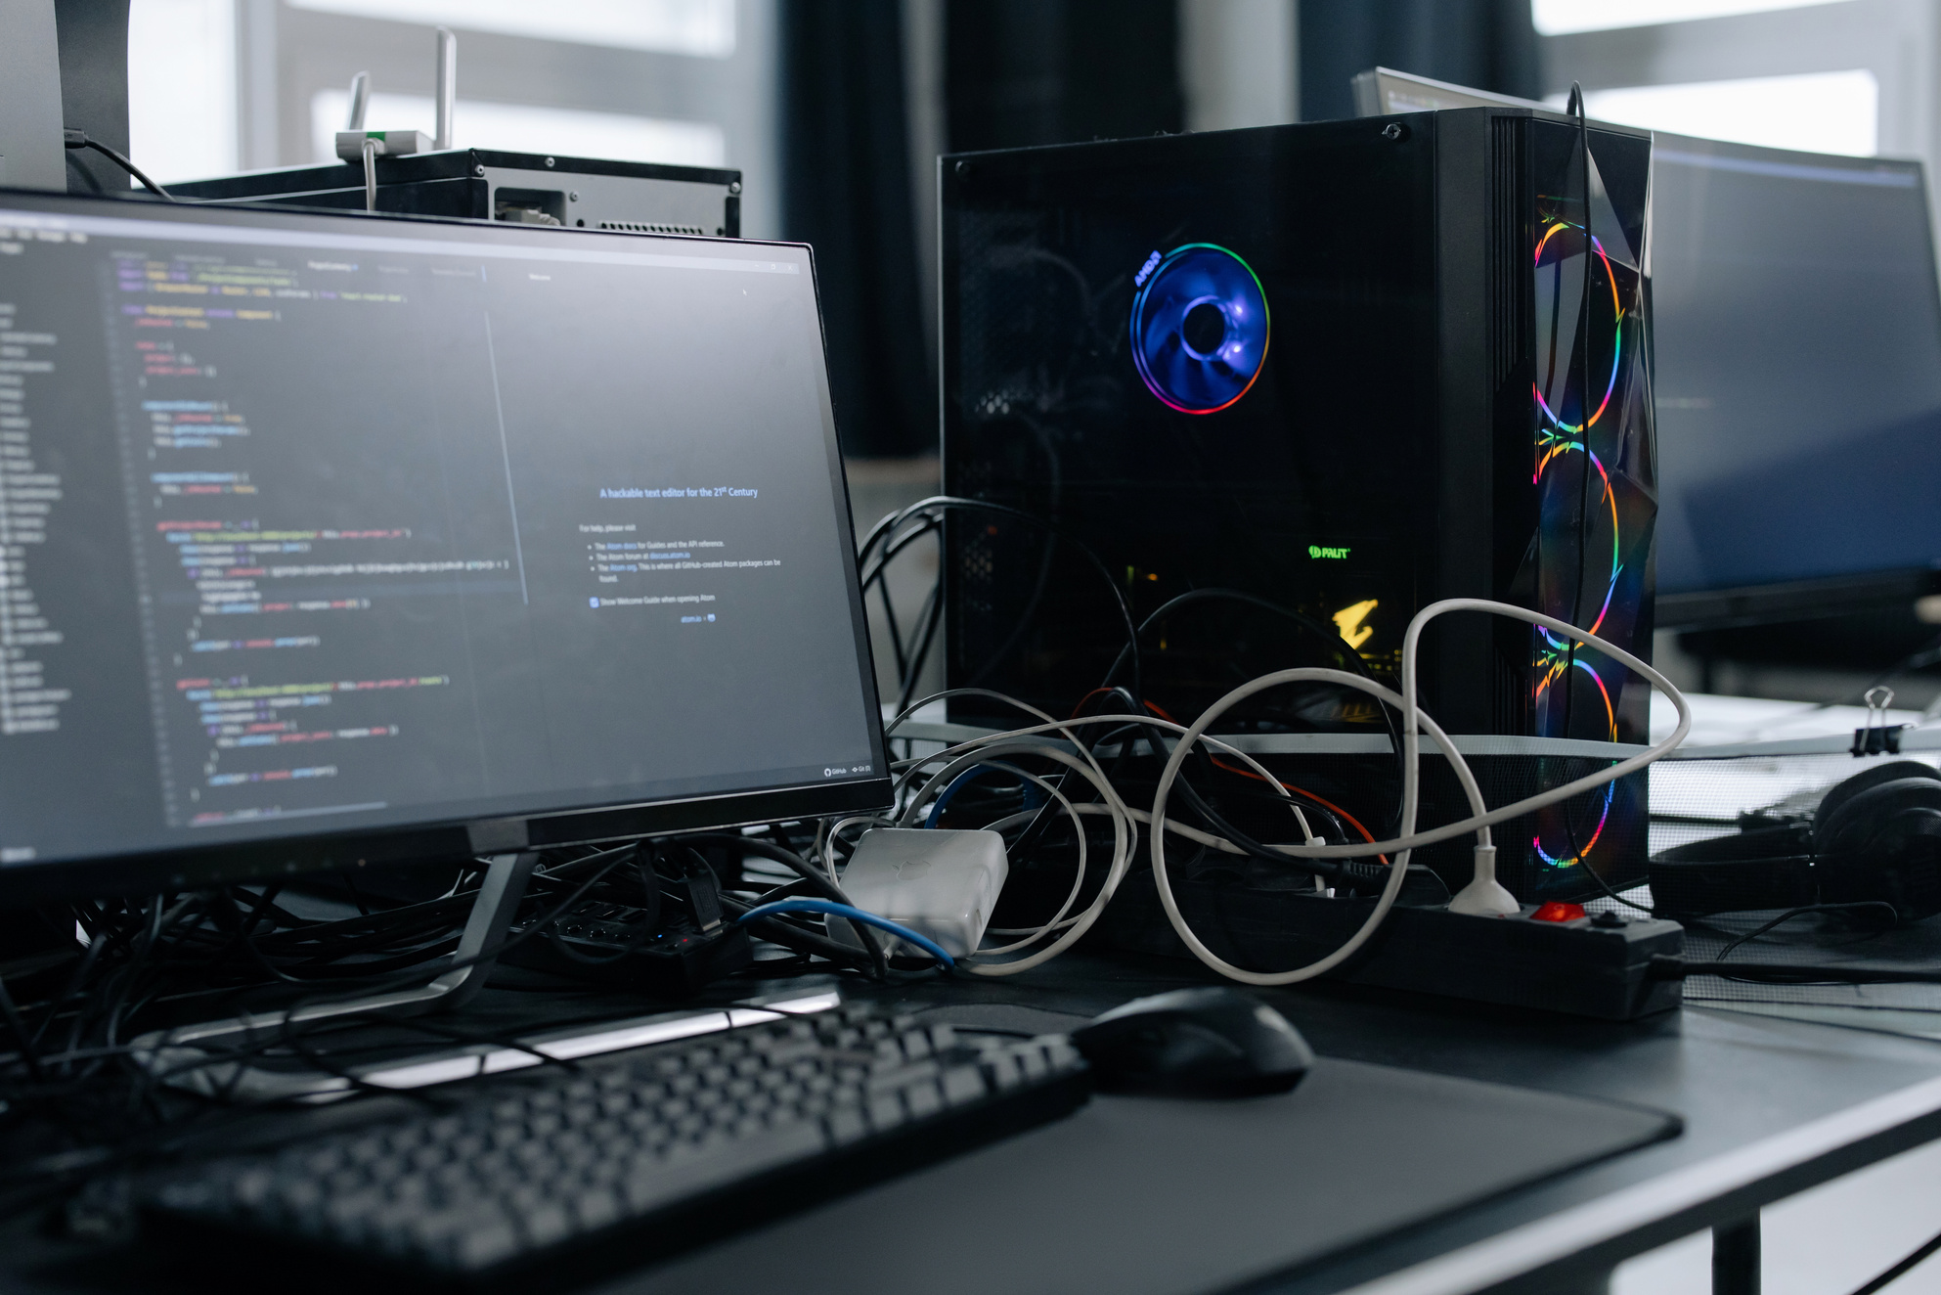
TEHNOLOGII INTERNET
DE CE EXISTĂ
ACEASTĂ REȚEA?
Triada CIA: Confidențialitate, integritate, disponibilitate
Necesitatea protecției resurselor IT și a serviciilor
Nevoia de redundanță și politici de dirijare avansate
Vizual: diagramă CIA (triunghi sau tabel simplu)

Slide 3
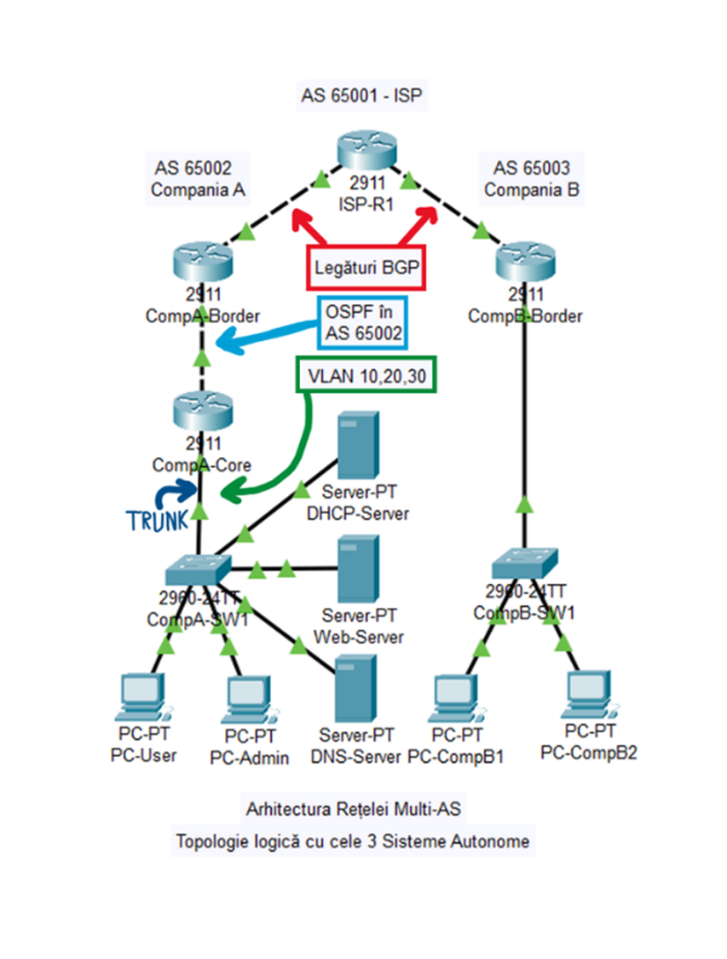
TEHNOLOGII INTERNET
TOPOLOGIA
COMPLETĂ

Slide 4
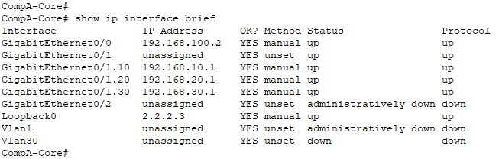
IP ADDRESSING
TEHNOLOGII INTERNET
Segment | Rețea | Gateway | Utilizare
ISP ↔ CompA | 10.0.1.0/30 | 10.0.1.1 (ISP) 10.0.1.2 (Border) | Link eBGP
ISP ↔ CompB | 10.0.2.0/30 | 10.0.2.1 (ISP) 10.0.2.2 (Border) | Link eBGP
CompA Border ↔ Core | 192.168.100.0/30 | 192.168.100.1 (Border) 192.168.100.2 (Core) | Link iBGP/OSPF
VLAN 10 (Admin) | 192.168.10.0/24 | 192.168.10.1 | Utilizatori privilegiați
VLAN 20 (Servers) | 192.168.20.0/24 | 192.168.20.1 | DNS, Web, DHCP
VLAN 30 (Users) | 192.168.30.0/24 | 192.168.30.1 | Utilizatori obișnuiți
CompB LAN | 172.16.1.0/24 | 172.16.1.1 | Rețea internă simplă
Rețea pentru eficiență maximă
Separare clară a domeniilor de broadcast
Regulile de bază pentru adresele IP private
Gateway-uri unice pe fiecare segment

Slide 5
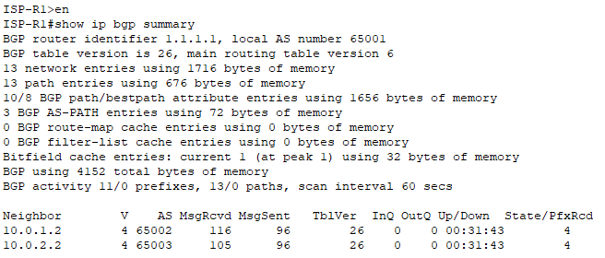
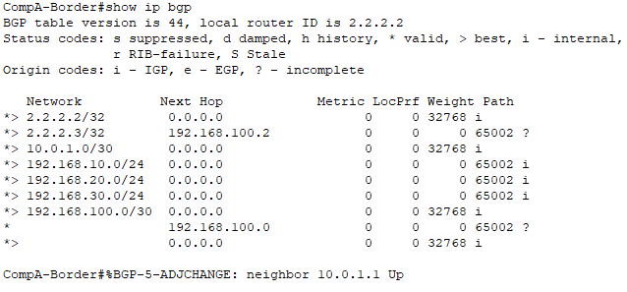
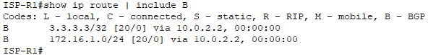
TEHNOLOGII INTERNET
NEXT SLIDE
EBGP - PROTOCOLUL INTERNETULUI

Slide 6
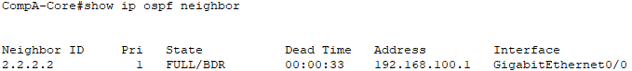
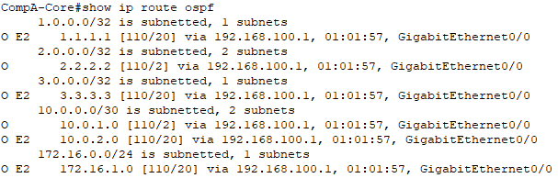
OSPF
TEHNOLOGII INTERNET
State: FULL → sincronizare totală
Rutele către ISP sunt în OSPF
Metricile arată topologia logică
Baza pentru redundanță viitoare

Slide 7
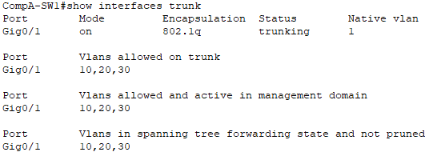
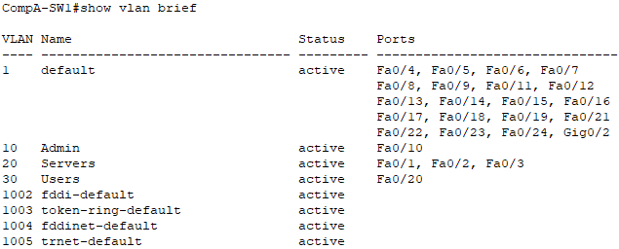
VLAN
TEHNOLOGII INTERNET
Conexiune către Router
Securitate prin izolare broadcast
Politici de acces diferite per VLAN
Flexibilitate în reorganizare
Reducerea domeniului de broadcast
Securitate prin izolare
Management flexibil
Politici de acces granular
Configurație Switch (CompA-SW1)

Slide 8
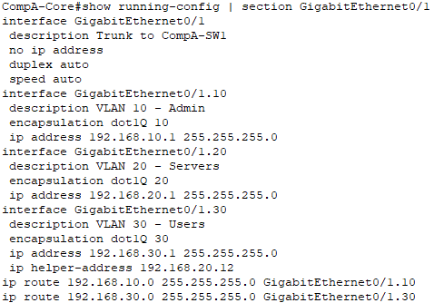
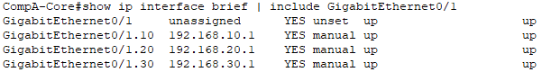
TEHNOLOGII INTERNET
ROUTER-ON-A-STICK
1 port fizic → 3 interfețe logice
Fiecare VLAN are gateway propriu
DHCP pentru relay între VLAN-uri
Toate interfețele sunt UP/UP (funcționale)

Slide 9
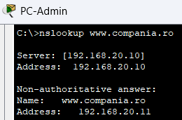
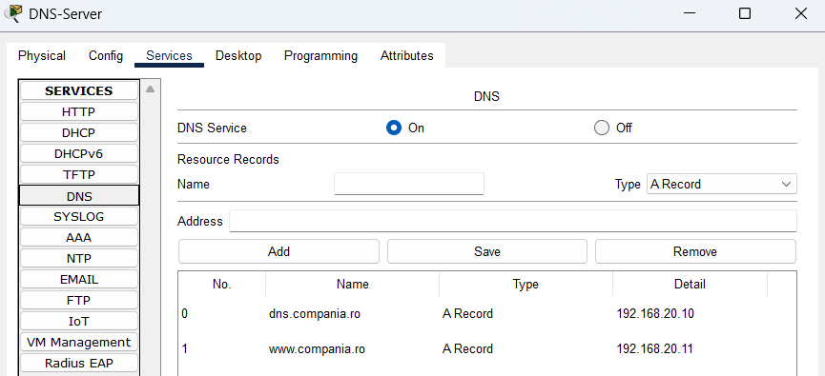
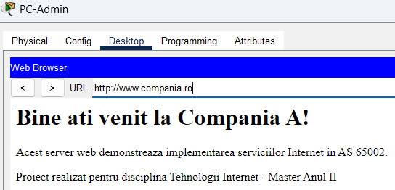
DNS
TEHNOLOGII INTERNET
2. Testare
1. Configurare
3. Aplicație reală

Slide 10
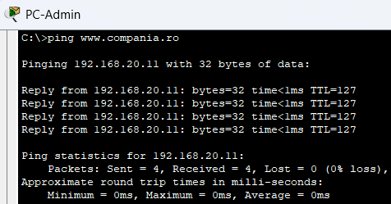
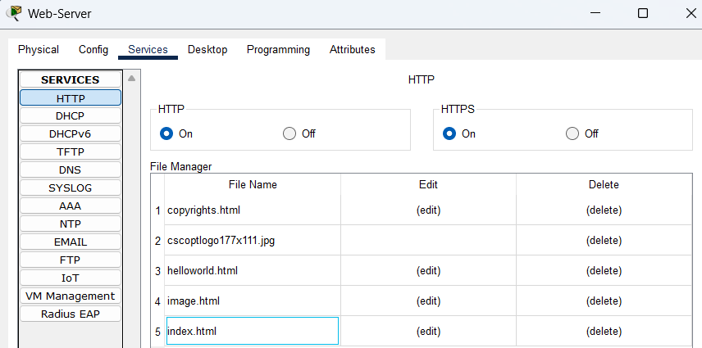
WEB SERVER
TEHNOLOGII INTERNET

Slide 11
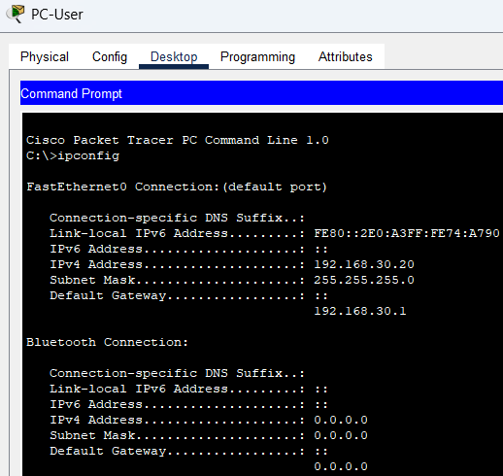
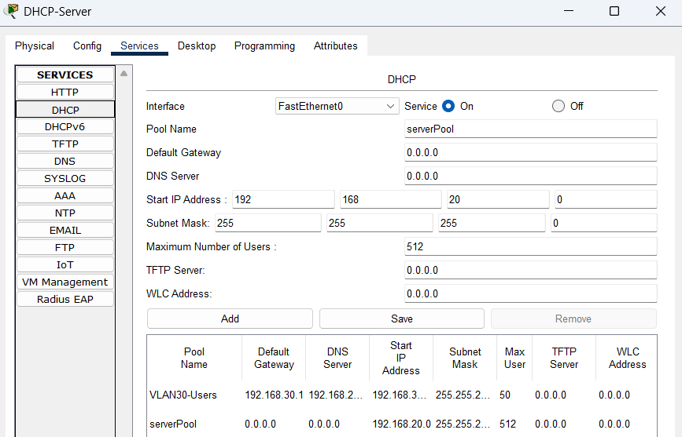
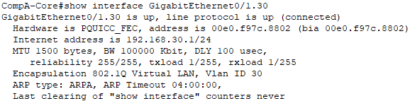
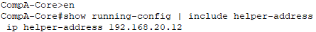
DHCP
TEHNOLOGII INTERNET

Slide 12
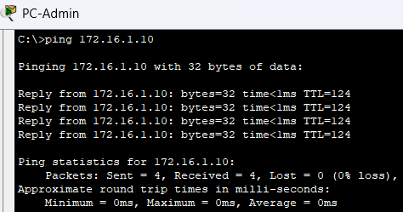
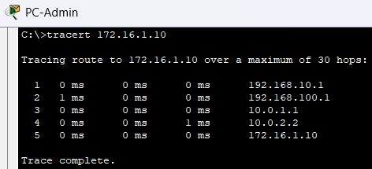
TEHNOLOGII INTERNET
TESTARE (CONECTIVITATE)
Ping: 0% pachete pierdute
Traceroute: 5 hops prin 3 AS-uri
PC-Admin → VLAN 10 → CompA-Core → CompA-Border → ISP → CompB-Border → PC-CompB1

Slide 13
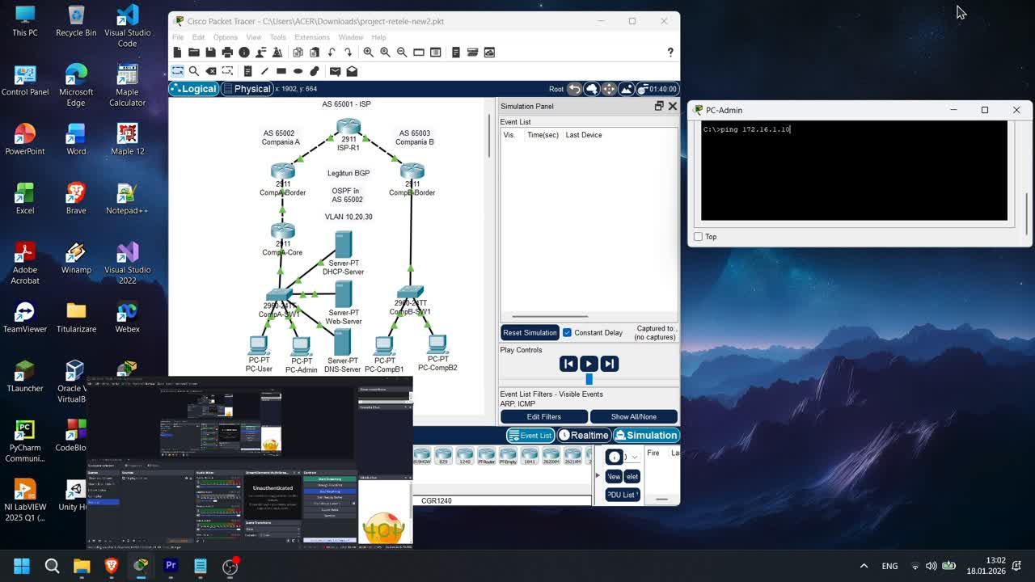
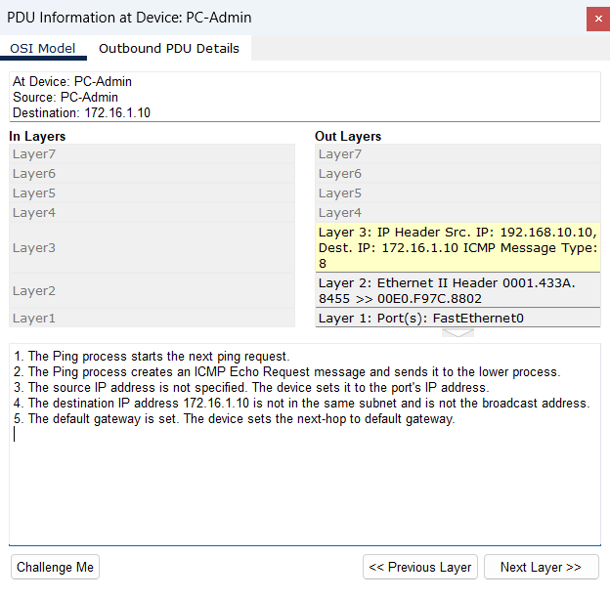
SIMULATION MODE
TEHNOLOGII INTERNET

Slide 14
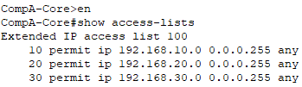
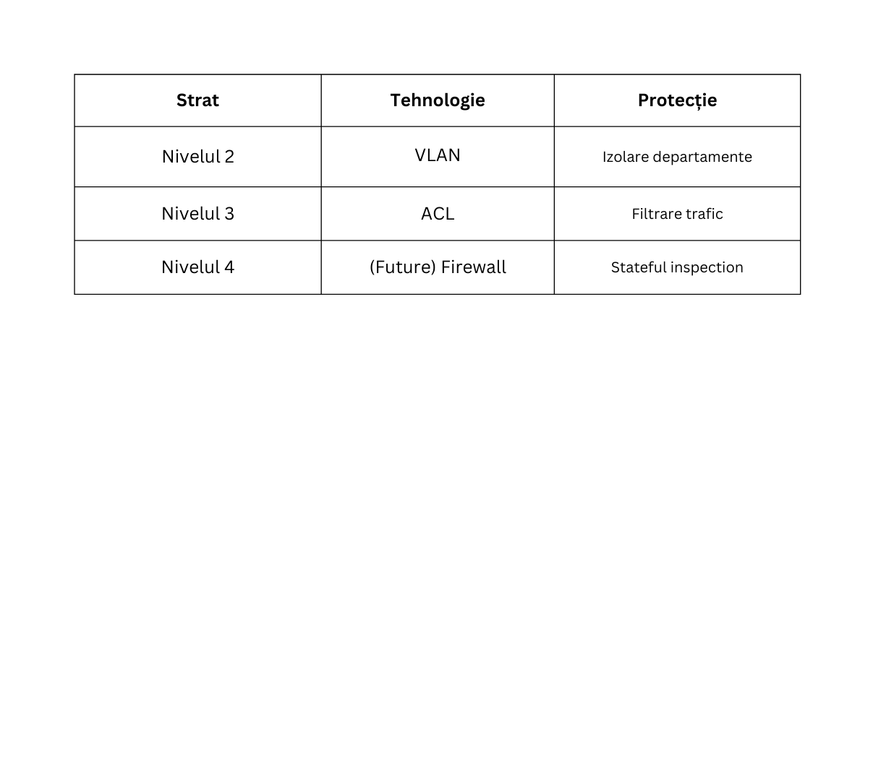
SECURITATE
TEHNOLOGII INTERNET
VLAN Isolation (Nivelul 2): Separare fizică a domeniilor de broadcast
ACL Filtering (Nivelul 3): Control granular pe baza de IP
Defense in Depth: Multiplii straturi de securitate

Slide 15
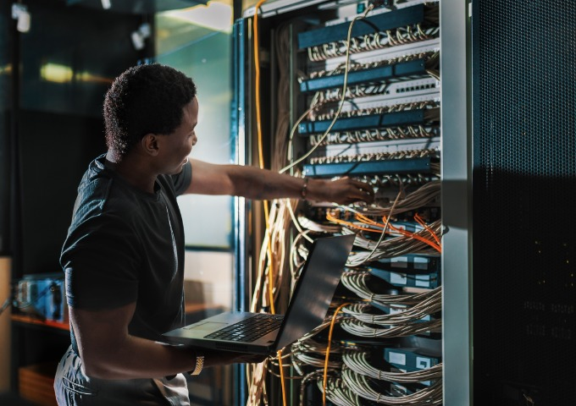
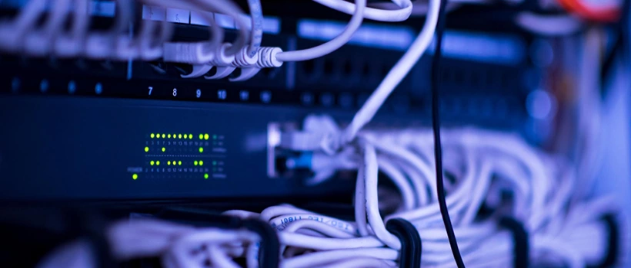
TEHNOLOGII INTERNET
CONCLUZII
Realizări:
Arhitectură multi-AS cu BGP pentru rutare între sisteme autonome
OSPF pentru rutare internă rapidă și scalabilă
Segmentare rețea prin VLAN-uri și router-on-a-stick
Servicii integrate: DNS, HTTP, DHCP
Conectivitate completă validată între toate nodurile
Perspective:
Extensii viitoare: firewall, redundanță BGP, IPv6
Fundație solidă pentru implementări reale enterprise

Slide 16

TEHNOLOGII INTERNET
VĂ MULȚUMESC!

